Slide 1








第二节
第八章
偏 导 数
一、 偏导数概念及其计算
二 、高阶偏导数
机动 目录 上页 下页 返回 结束

Slide 2
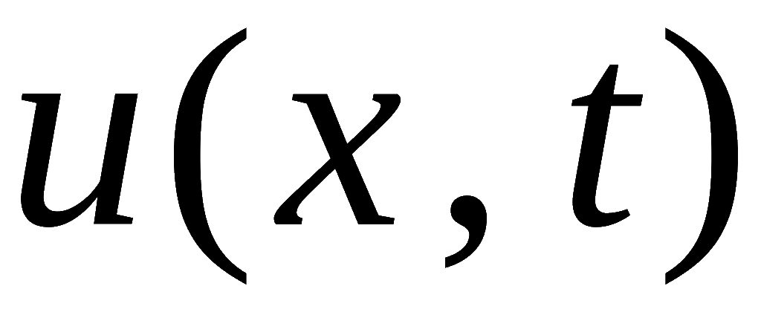
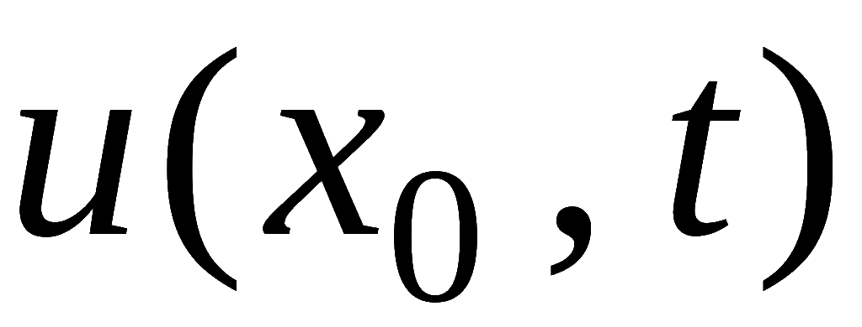






一、 偏导数定义及其计算法
引例:
研究弦在点 x₀ 处的振动速度与加速度 ,
就是
将振幅
中的 x 固定于
x₀ 处,
求
关于 t 的
一阶导数与二阶导数.
机动 目录 上页 下页 返回 结束

Slide 3


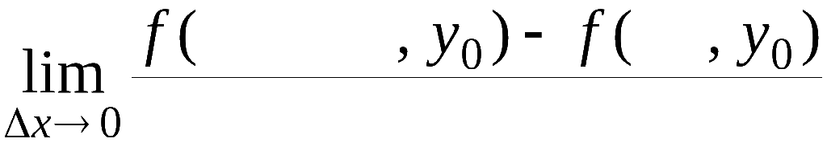




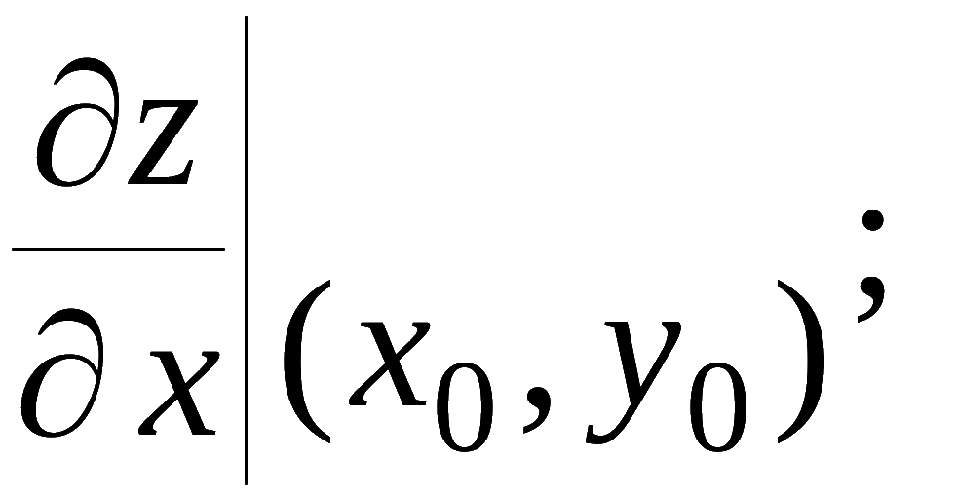
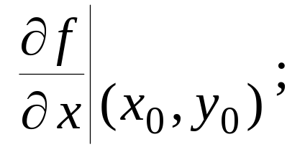
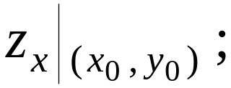
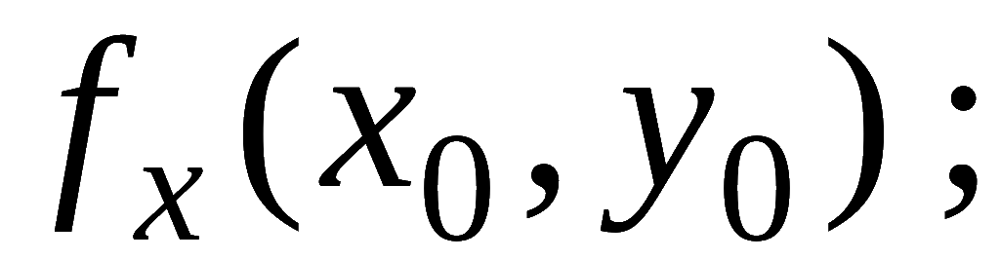

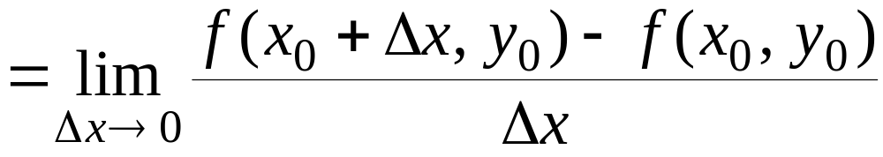

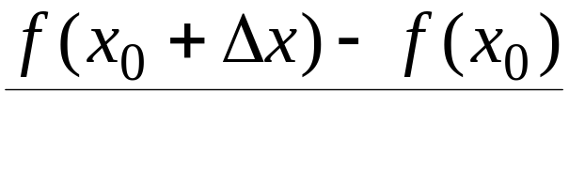
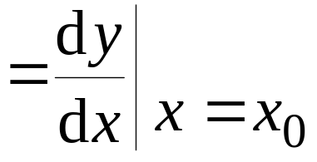

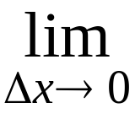
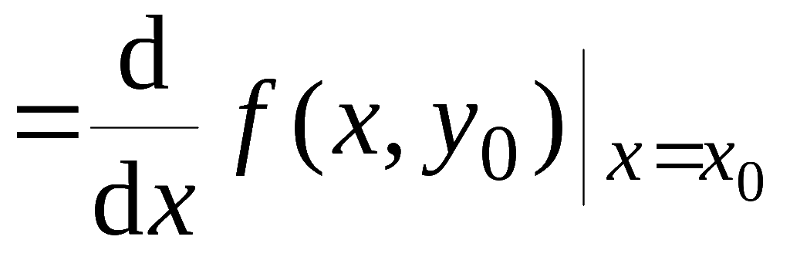

定义1.
设函数
在点
的某邻域内
极限
存在,
则称此极限为函数
的偏导数，记为
注意:
机动 目录 上页 下页 返回 结束

Slide 4




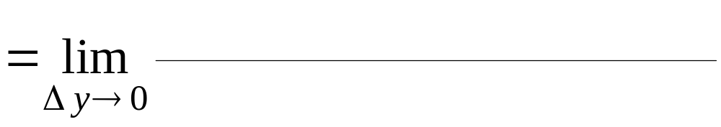
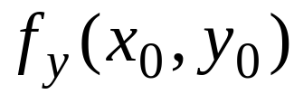

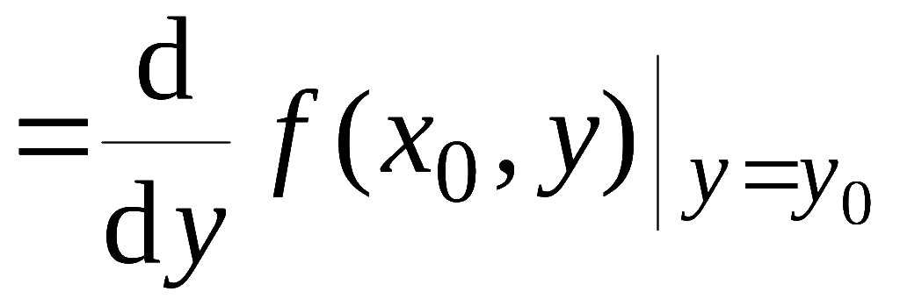
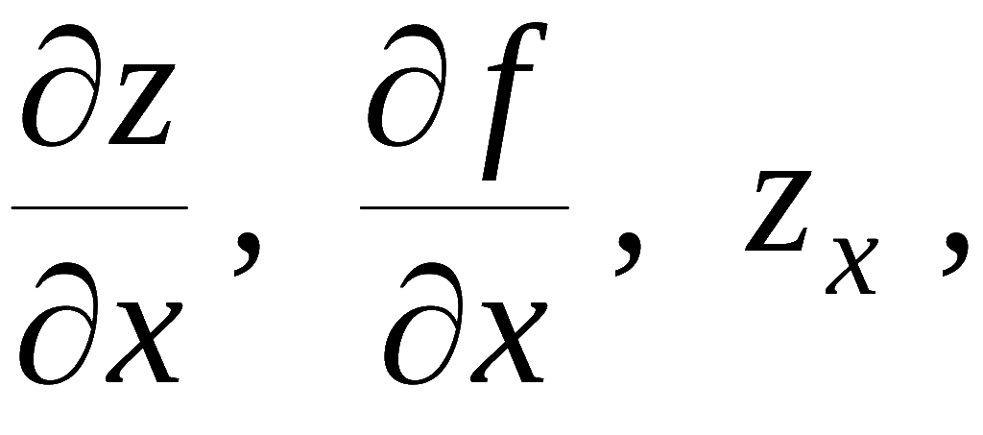
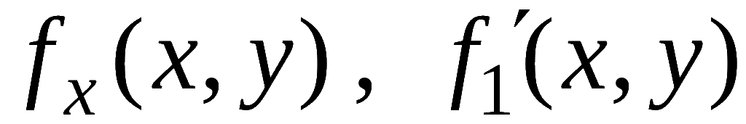
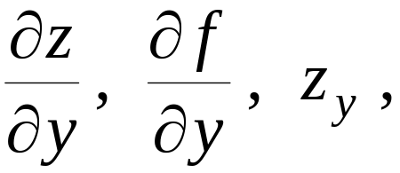
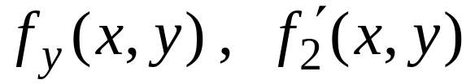
同样可定义对 y 的偏导数
若函数 z = f ( x , y ) 在域 D 内每一点 ( x , y ) 处对 x
或 y 偏导数存在 ,
则该偏导数称为偏导函数,
也简称为
偏导数 ,
记为
机动 目录 上页 下页 返回 结束

Slide 5
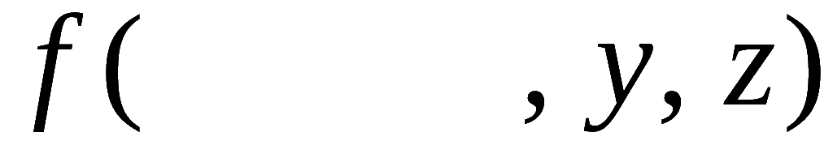
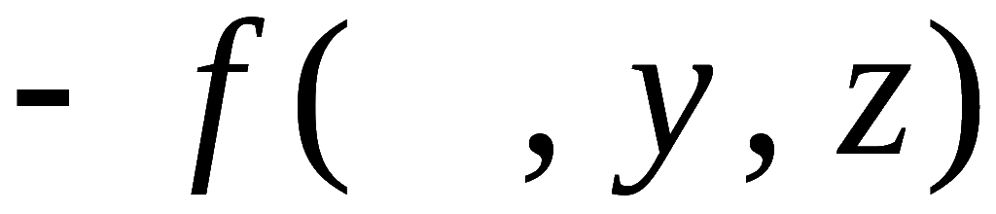
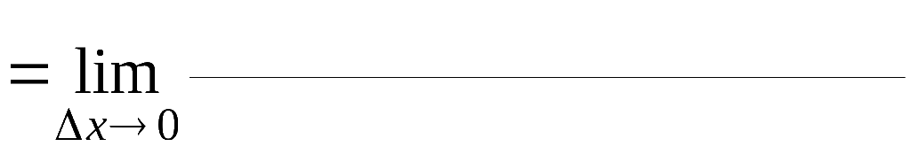


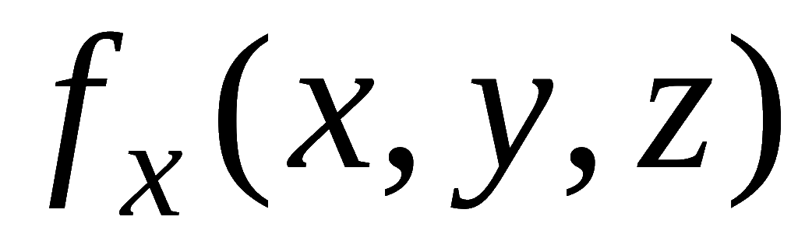
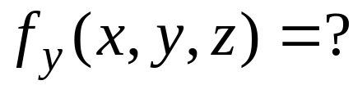

偏导数的概念可以推广到二元以上的函数 .
例如, 三元函数 u = f (x , y , z) 在点 (x , y , z) 处对 x 的
偏导数定义为
(请自己写出)
机动 目录 上页 下页 返回 结束

Slide 6
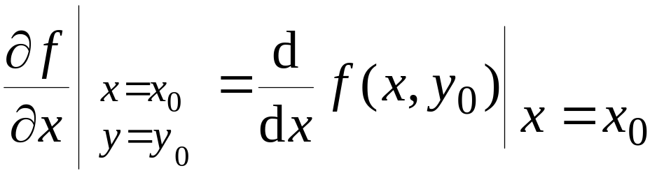




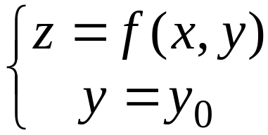





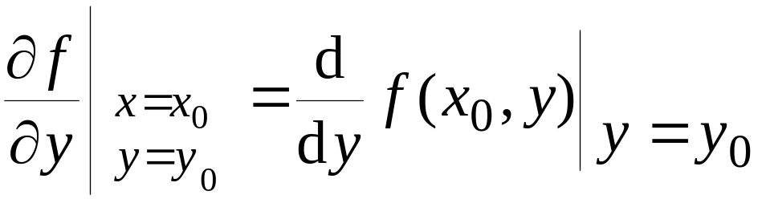

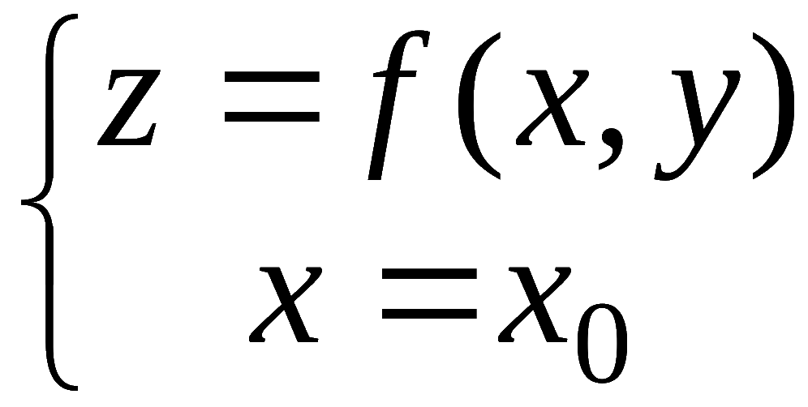
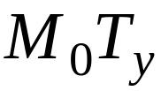
二元函数偏导数的几何意义:
是曲线
在点 M₀ 处的切线
对 x 轴的斜率.
是曲线
在点M₀ 处的切线
对 y 轴的
斜率.
机动 目录 上页 下页 返回 结束

Slide 7
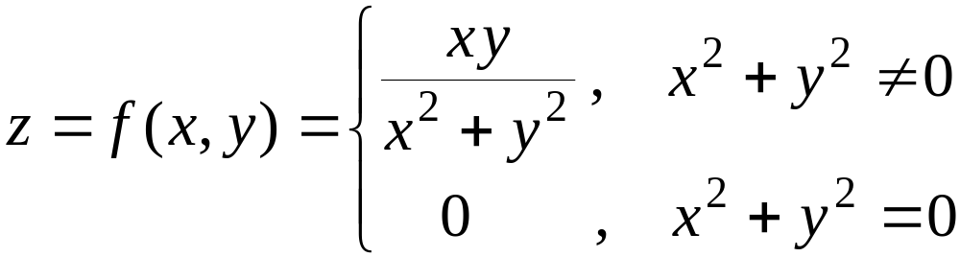
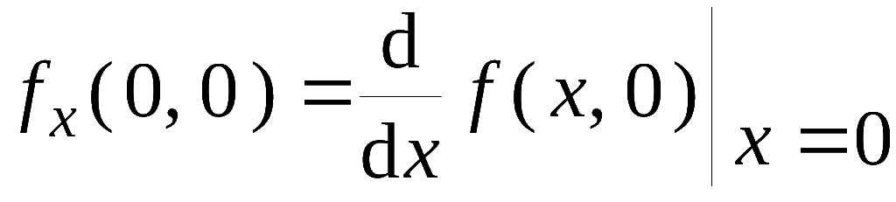

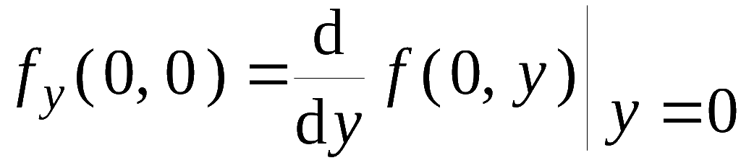
注意：
1,函数在某点各偏导数都存在,
但在该点不一定连续.
例如,
显然
在上节已证 f (x , y) 在点(0 , 0)并不连续!
上节例 目录 上页 下页 返回 结束

Slide 8
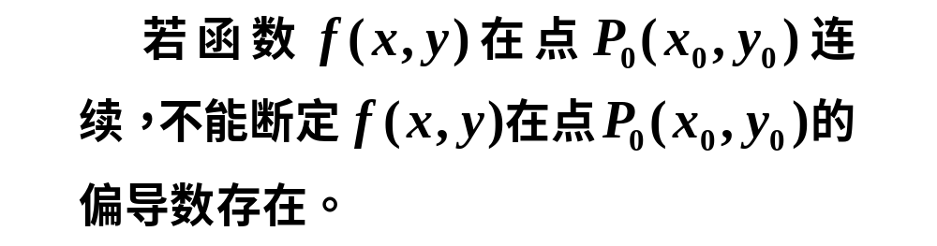
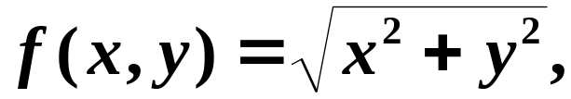

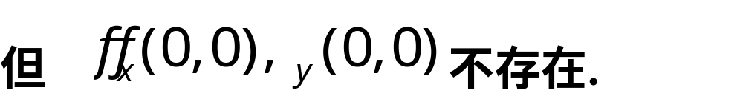
注意：2,
例如,

Slide 9
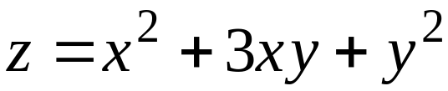
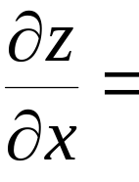



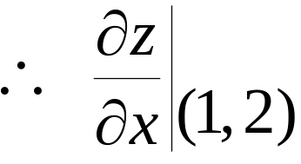
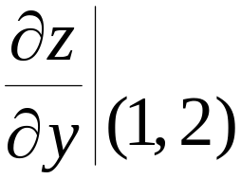
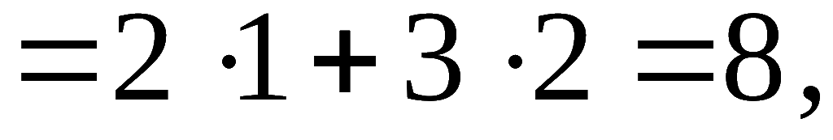
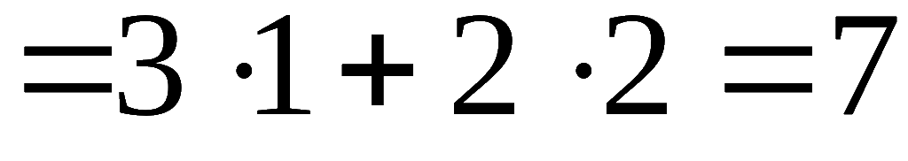
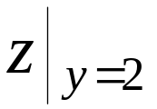
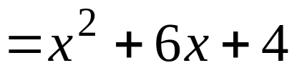
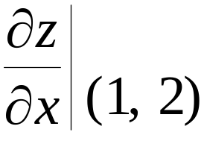
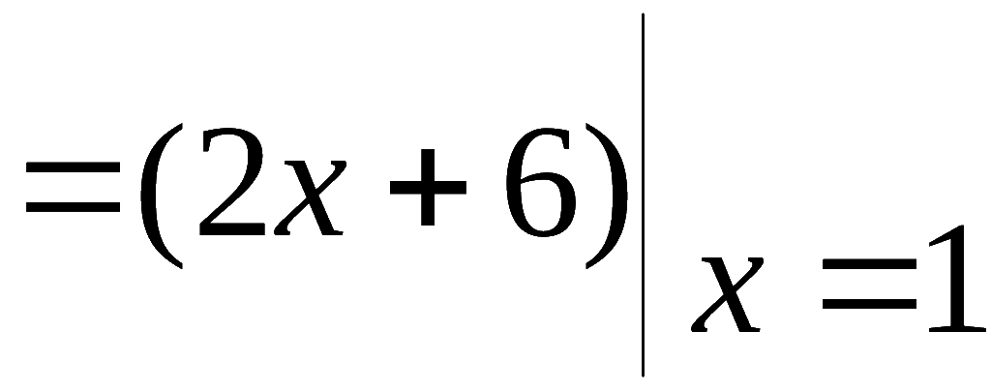
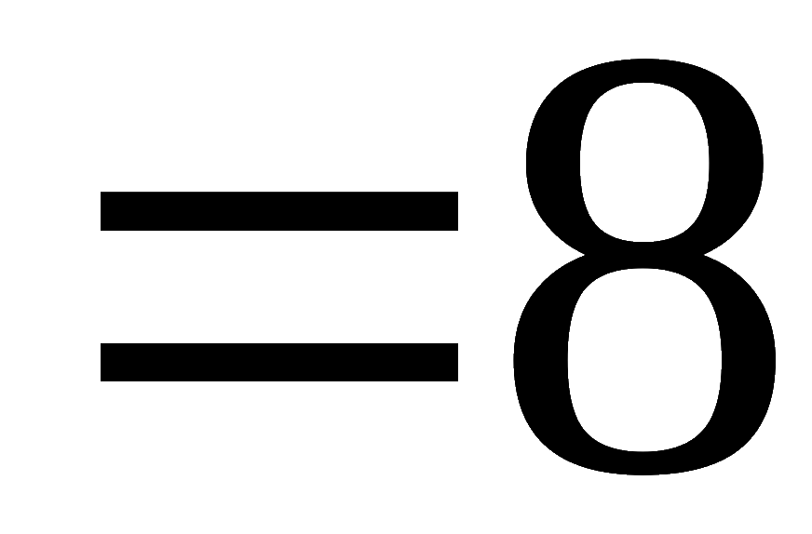

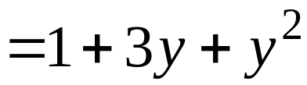
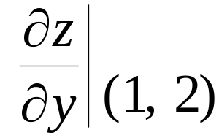
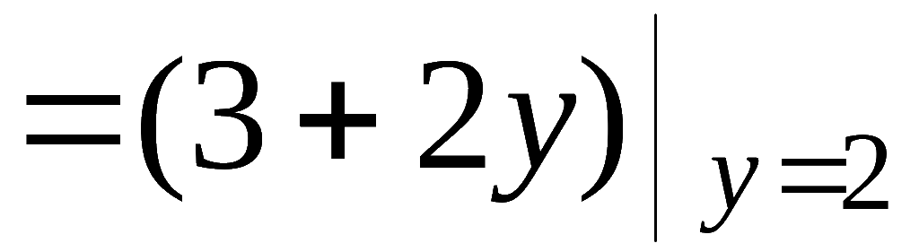
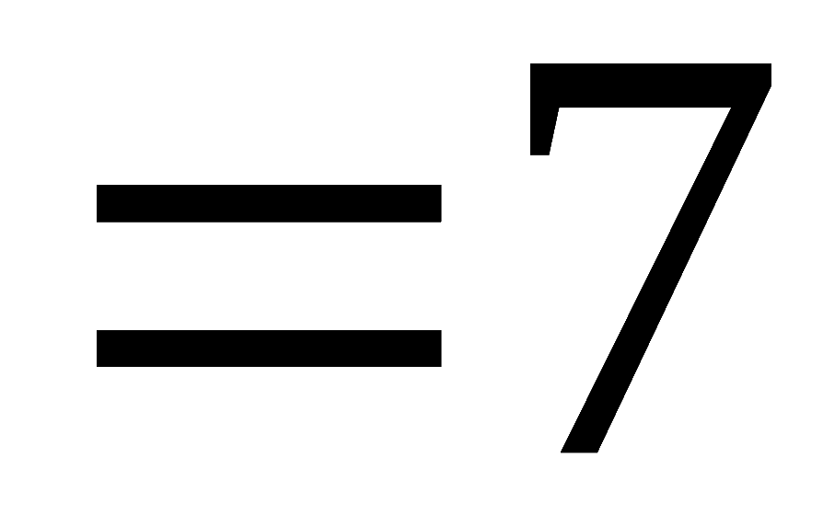
例1 . 求
在点(1 , 2) 处的偏导数.
解法1:
解法2:
机动 目录 上页 下页 返回 结束

Slide 10

















例2. 设
求证
证:
例3. 求
的偏导数 . (P14 例4)
解:
机动 目录 上页 下页 返回 结束

Slide 11














例4. 已知理想气体的状态方程
(R 为常数) ,
求证:
证:
说明:
此例表明,
偏导数记号是一个
整体记号,
不能看作
分子与分母的商 !
机动 目录 上页 下页 返回 结束

Slide 12




有关偏导数的几点说明：
１、
２、
求分界点、不连续点处的偏导数要用定义求；
解

Slide 13






例 5
解

Slide 14







按定义可知：

Slide 15











二、高阶偏导数
设 z = f (x , y)在域 D 内存在连续的偏导数
若这两个偏导数仍存在偏导数，
则称它们是z = f ( x , y )
的二阶偏导数 .
按求导顺序不同, 有下列四个二阶偏导
数:
机动 目录 上页 下页 返回 结束

Slide 16




类似可以定义更高阶的偏导数.
例如，z = f (x , y) 关于 x 的三阶偏导数为
z = f (x , y) 关于 x 的 n –1 阶偏导数 , 再关于 y 的一阶
偏导数为
机动 目录 上页 下页 返回 结束

Slide 17














例6. 求函数
的二阶偏导数及
解 :
注意:此处
但这一结论并不总成立.
机动 目录 上页 下页 返回 结束

Slide 18















例如,
二者不等
机动 目录 上页 下页 返回 结束

Slide 19

定理.
则
(证明略)
本定理对 n 元函数的高阶混合导数也成立.
例如, 对三元函数 u = f (x , y , z) ,
当三阶混合偏导数
在点 (x , y , z) 连续时, 有
说明:
因为初等函数的偏导数仍为初等函数 ,
而初等
函数在其定义区域内是连续的 ,
故求初等函数的高阶导
数可以选择方便的求导顺序.
证明 目录 上页 下页 返回 结束
Notes:
运行时, 点击按钮“证明”, 或“(证明略)”, 将显示定理的证明过程, 证明结束自动返回.

Slide 20















例7. 证明函数
满足拉普拉斯
方程
证：
利用对称性 , 有
机动 目录 上页 下页 返回 结束

Slide 21
内容小结
1. 偏导数的概念及有关结论
定义; 记号; 几何意义
函数在一点偏导数存在
函数在此点连续
混合偏导数连续
与求导顺序无关
2. 偏导数的计算方法
先代后求
求一点处偏导数的方法
先求后代
利用定义
求高阶偏导数的方法
逐次求导法
(与求导顺序无关时, 应选择方便的求导顺序)
机动 目录 上页 下页 返回 结束

Slide 22
作业
P18 1（4）,（6）,（8）； 3； 5；
6（3）； 8； 9（2）
第三节 目录 上页 下页 返回 结束

Slide 23






















备用题
设
方程
确定 u 是 x , y 的函数 ,
连续, 且
求
解:
机动 目录 上页 下页 返回 结束

Slide 24







定理.
则
证:令
令
则
机动 目录 上页 下页 返回 结束

Slide 25









同样
在点
连续,
得
机动 目录 上页 下页 返回 结束

Slide 26








思考与练习
P73 题 5 , 6
解答提示:
P73 题 5
即 x＝y＝0 时,
机动 目录 上页 下页 返回 结束

Slide 27










P73 题6
(1)
(2)
机动 目录 上页 下页 返回 结束

